Slide 1
2024/05/20
组会

Slide 2
三种dechirper比较
 | Beam-driven APD (200MeV, 2nC, es=5% driver) |  |  | Laser-driven APD |  |  |  |  |  |  |  |  | X-band cavity
Witness energy [MeV] | 500 |  |  |  |  |  |  |  |  |  |  |  | 500 | 6000
Witness charge [pC] | 500 |  |  |  |  |  |  |  |  |  |  |  | 80 | 100
Plasma density [cm-3] | 3.8e15 | 2.4e15 | 1e15 | 1e17 |  |  | 6e16 |  |  | 2e16 |  |  | /
R56 [mm] | 2.0 | 2.6 | 4.0 | 0.5 |  |  | 0.7 |  |  | 0.9 |  |  | 100
Ez [GV/m] | 1.3 | 0.9 | 0.4 |  |  | 26.1 |  |  | 17.3 |  |  | 5.7 | 0.04 | 0.06
Dechirping strength [GeV/mm/m] | 15.8 | 9.2 | 3.1 |  |  | 789 |  |  | 436 |  |  | 111 | 0.01
Length [cm] | 1.6 | 2.2 | 4.2 | 0.21 | 0.18 | 0.16 | 0.32 | 0.25 | 0.21 | 1.42 | 0.94 | 0.66 | 50 | 500
Final energy spread | 0.27% | 0.22% | 0.19% | 0.97% | 0.56% | 0.44% | 1.47% | 0.56% | 0.36% | 4.15% | 2.23% | 1.15% | 0.01%
Laser peak power [TW] | / |  |  | 300 | 500 | 1000 | 300 | 500 | 1000 | 300 | 500 | 1000 | /
等离子体密度越大，空泡中允许的束长越短，继而限制切片能散（即该束流在APD出口能达到的最小能散，理论上激光功率够大就能实现这个能散）；
等离子体密度越小，尾场越弱但同时束长增加峰值流强降低，因此较难估计beam loading变弱还是变强，但可以肯定切片能散变小；
激光功率小于某个值后，beam loading主导，APD不能降能散；激光功率是否有一个上限？（对1.2nC的witness，P要多大才能获得和束流驱动一样的效果？）

Slide 3
Min energy spread vs. n_p vs. laser peak power
黑线以上，表示beam loading导致尾场斜率符号反号；
对于同一个witness：
  在ld-APD中，一个激光功率对应一个最优密度np_opti——大于np_opti，受到理论最小能散的限制；小于np_opti，受到beam loading的限制；
  在bd-APD中，一个driver电量是否也存在这样一个最优密度？预计存在，需要补充更低np的算例，但是否有意义？
Initial energy spread

Slide 4
Max bubble length vs. np
np不变，功率越大，能容纳的束长越大；
功率不变，np越小，能容纳的束长越大

Slide 5
Laser-driven APD
密度2e16，6e16，1e17
激光功率300，500，1000TW
用和beam-driven APD同一个束流
探索Pmin边界，不同np的Pmin相同吗？-模拟看来，不同

Slide 6
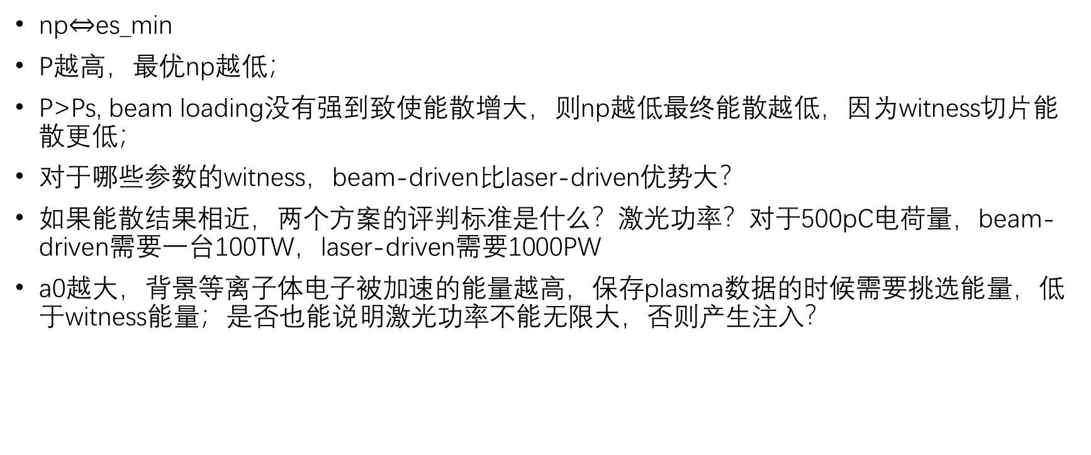
np$⇔$es_min
P越高，最优np越低；
P>Ps, beam loading没有强到致使能散增大，则np越低最终能散越低，因为witness切片能散更低；
对于哪些参数的witness，beam-driven比laser-driven优势大？
如果能散结果相近，两个方案的评判标准是什么？激光功率？对于500pC电荷量，beam-driven需要一台100TW，laser-driven需要1000PW
a0越大，背景等离子体电子被加速的能量越高，保存plasma数据的时候需要挑选能量，低于witness能量；是否也能说明激光功率不能无限大，否则产生注入？

